Slide 1

BÁO CÁO ĐỒ ÁN CƠ SỞ
GVHD: Đặng Hùng Kiệt

Slide 2
SINH VIÊN THỰC HIỆN
PHẠM THỊ PHƯƠNG LINH 2087700213

Slide 3
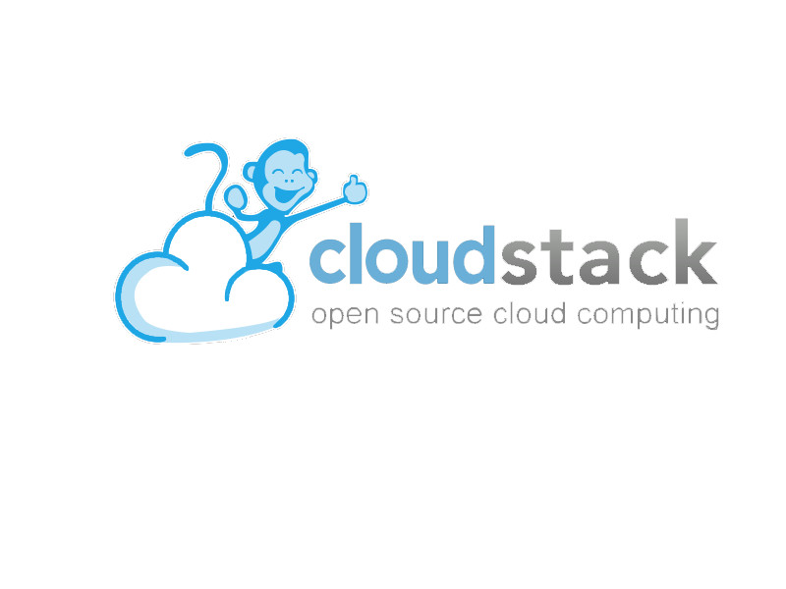
TÌM HIỂU VỀ CLOUD COMPUTING & XÂY DỰNG HỆ THỐNG TRÊN APACHE CLOUDSTACK
Notes:
Mục tiêu chính của đồ án này là tìm hiểu về kiến thức cơ bản về Cloud Computing và áp dụng nó vào xây dựng một hệ thống trên Apache CloudStack. Các nội dung chính của đồ án bao gồm:

Slide 4
NỘI DUNG
01
CLOUD COMPUTING
02
APACHE CLOUDSTACK
03
DEMO THỰC NGHIỆM
Notes:
Khái niệm và lợi ích của Cloud Computing: Chúng tôi sẽ trình bày về các khái niệm cơ bản của Cloud Computing, bao gồm các lợi ích và nhược điểm Giới thiệu về Apache CloudStack: Chúng tôi sẽ tìm hiểu về kiến trúc và các thành phần chính của Apache CloudStack, đánh giá hiệu quả khi sử dụng và ứng dụng trong thực tế. Triển khai hệ thống trên Apache CloudStack: Em sẽ thực hiện triển khai các máy ảo, mạng trong hệ thống trên môi trường ảo hoá.

Slide 5
01
CLOUD COMPUTING
Notes:
Cloud Computing là một khái niệm ngày càng phổ biến trong ngành công nghệ thông tin. Cho phép truy cập và sử dụng tài nguyên tính toán (như máy chủ, lưu trữ, mạng) qua internet mà không cần phải đầu tư vào việc xây dựng và duy trì cơ sở hạ tầng vật lý. Người dùng có thể truy cập tài nguyên máy tính từ xa theo yêu cầu và trả tiền dựa trên số lượng tài nguyên sử dụng. Mô hình này giúp người dùng không cần quản lý trực tiếp tài nguyên máy tính và hạ tầng, mà có thể thuê dịch vụ đám mây từ nhà cung cấp. Dịch vụ đám mây được xem là giải pháp tối ưu cho doanh nghiệp trong quản lý, lưu trữ và sử dụng tài nguyên máy tính hiệu quả và bảo mật.

Slide 6
ĐỐI TƯỢNG SỬ DỤNG
Cá nhân
Doanh nghiệp
Nhà cung cấp dịch vụ đám mây
Các nhà phát triển
Các nhà quản trị hệ thống
Notes:
Điện toán đám mây có thể được sử dụng bởi nhiều đối tượng khác nhau, bao gồm: - Cá nhân: Sử dụng để lưu trữ và chia sẻ dữ liệu cá nhân, sao lưu dữ liệu, truy cập vào các tài nguyên máy tính từ xa và sử dụng các ứng dụng đám mây. - Doanh nghiệp: Các doanh nghiệp có thể thuê các dịch vụ đám mây để giảm chi phí đầu tư và bảo trì hạ tầng máy tính. - Nhà cung cấp dịch vụ đám mây: Họ cung cấp các dịch vụ đám mây cho các khách hàng, bao gồm lưu trữ đám mây, máy chủ ảo, phần mềm đám mây và các dịch vụ mạng. - Các nhà phát triển: Họ sử dụng để phát triển và triển khai ứng dụng trên đám mây. - Các nhà quản trị hệ thống: Họ sử dụng để quản lý và bảo trì các hệ thống máy tính.

Slide 7
ƯU ĐIỂM
TIẾT KIỆM CHI PHÍ
TIỆN LỢI & TRUY CẬP PHẠM VI TOÀN CẦU
TÍNH LINH HOẠT
ĐỘ TIN CẬY CAO
BẢO MẬT THÔNG TIN
Notes:
Ưu điểm của điện toán đám mây: - Tiết kiệm chi phí: Giảm chi phí vốn đầu tư cho việc mua phần cứng và phần mềm, cài đặt và vận hành trung tâm dữ liệu, bảo trì hạ tầng máy tính vì người dùng chỉ cần trả tiền cho các tài nguyên và dịch vụ mà họ sử dụng. - Tính linh hoạt: Các nguồn lực đám mây có thể được mở rộng hoặc thu hẹp tùy theo nhu cầu của người sử dụng. - Tiện lợi và truy cập phạm vi toàn cầu: Có thể được truy cập từ bất kỳ đâu và bất kỳ thiết bị nào, vì vậy người dùng có thể làm việc từ xa hoặc truy cập dữ liệu một cách dễ dàng và linh hoạt. - Độ tin cậy cao: Các đám mây thường có hệ thống sao lưu và phục hồi dữ liệu, giúp việc kinh doanh dễ dàng hơn và ít tốn chi phí hơn. - Bảo mật thông tin: Thường có các biện pháp bảo mật cao bao gồm cung cấp các chính sách bảo mật người dùng, kiểm soát truy cập, mã hóa dữ liệu và đảm bảo tính toàn vẹn của dữ liệu.

Slide 8
NHƯỢC ĐIỂM
PHỤ THUỘC VÀO KẾT NỐI INTERNET
HẠN CHẾ QUYỀN KIỂM SOÁT
VẤN ĐỀ LIÊN QUAN ĐẾN TUÂN THỦ PHÁP LUẬT
QUẢN LÝ TÀI NGUYÊN MÁY TÍNH
Notes:
Nhược điểm của điện toán đám mây - Phụ thuộc vào kết nối Internet: Việc sử dụng đám mây phụ thuộc hoàn toàn vào kết nối internet, nếu đường truyền kết nối internet chậm hoặc không ổn định thì sẽ gây ảnh hưởng đến truy cập và sử dụng các dịch vụ đám mây. - Hạn chế về quyền kiểm soát: Người dùng sử dụng các dịch vụ đám mây thường không có quyền kiểm soát hoàn toàn trên các tài nguyên máy tính của họ, do đó phải phụ thuộc vào nhà cung cấp dịch vụ đám mây để quản lý và bảo mật các tài nguyên trên. - Vấn đề liên quan đến tuân thủ quy đ ịnh pháp luật: Việc lưu trữ và xử lý dữ liệu trên đám mây có thể gặp phải các vấn đề liên quan đến tuân thủ quy định pháp luật, như vấn đề bảo mật thông tin và quyền riêng tư. - Quản lý tài nguyên máy tính

Slide 9
02
APACHE CLOUDSTACK
Notes:
Apache CloudStack là một nền tảng quản lý hạ tầng điện toán đám mây mã nguồn mở. Nó cung cấp các tính năng như tự động hóa triển khai, quản lý và giám sát các máy ảo, quản lý tài nguyên và mạng, và cung cấp giao diện dễ sử dụng cho người quản trị hệ thống. Nó hoạt động như một nền tảng đám mây tính toán hạ tầng dưới dạng dịch vụ (IaaS) và có tính khả dụng và khả năng mở rộng cao.

Slide 10
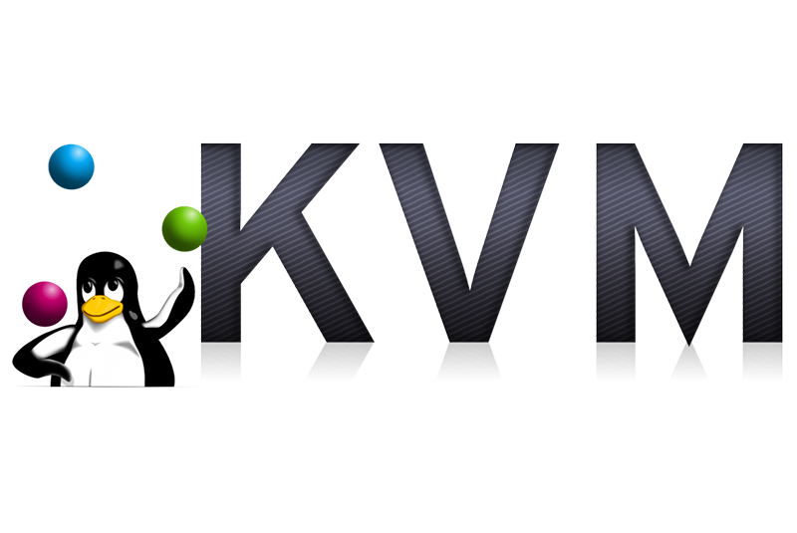
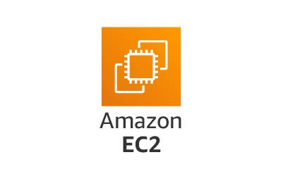
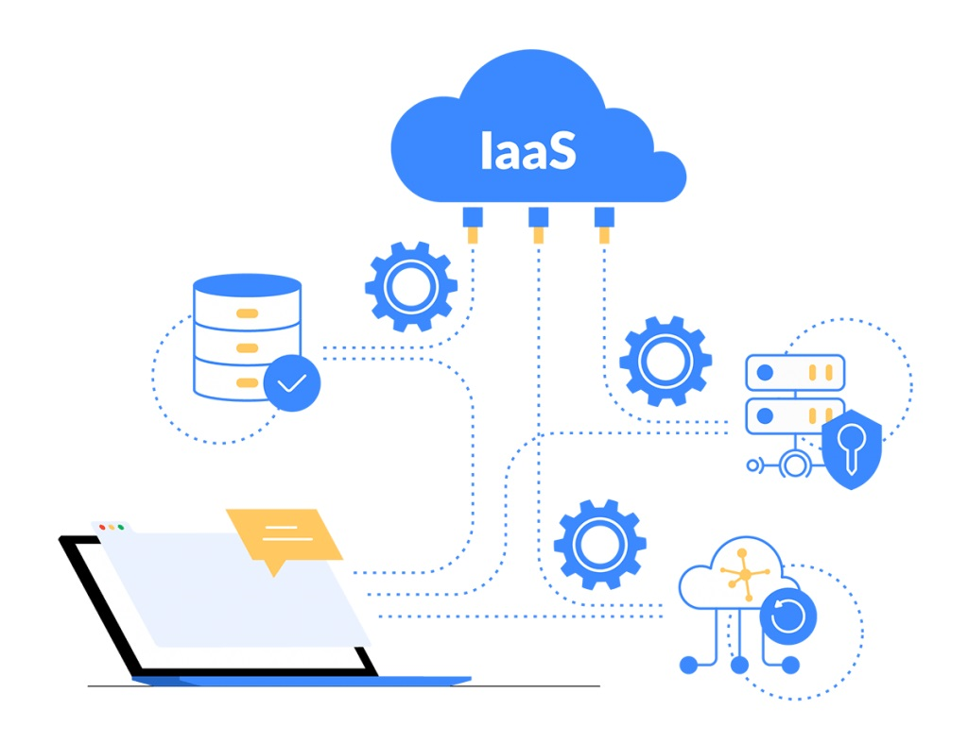
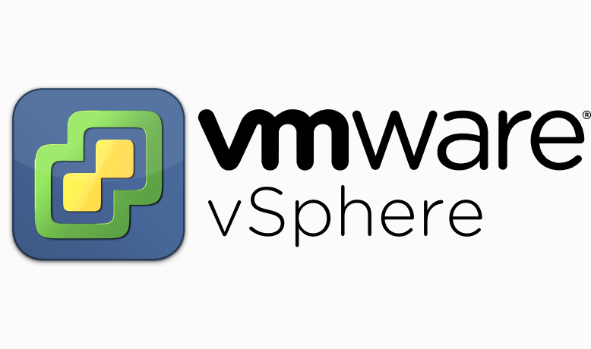
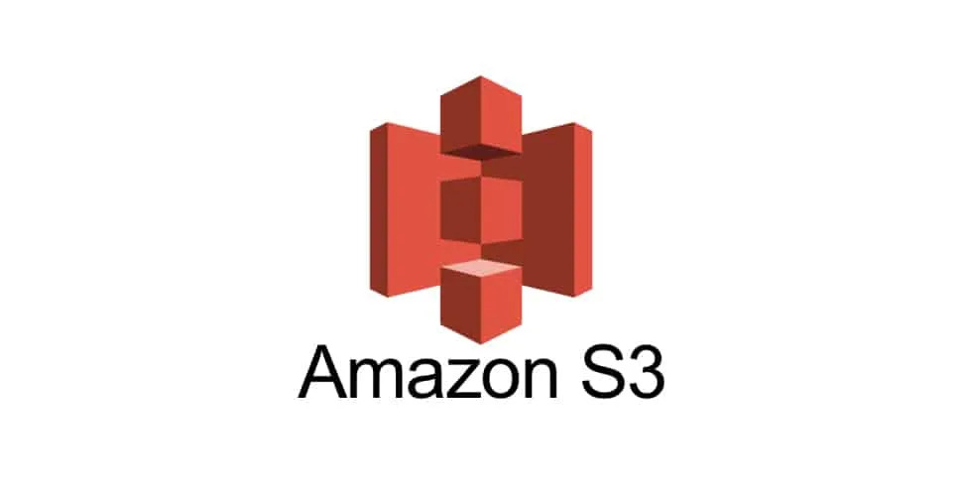
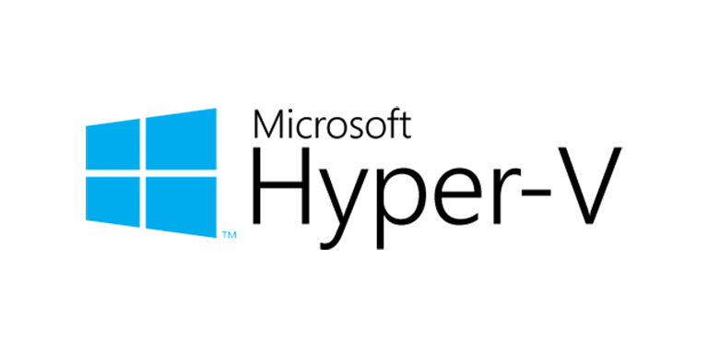
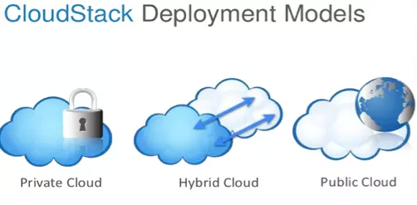
TỔNG QUAN
Notes:
CloudStack được sử dụng để cung cấp dịch vụ đám mây công cộng, riêng tư hoặc là một phần giải pháp đám mây lai. CloudStack hỗ trợ các hypervisor phổ biến như VMware, KVM, Citrix XenServer, Xen Cloud Platform, Oracle VM Server và Microsoft Hyper-V. CloudStack cũng cung cấp một API tương thích với AWS EC2 và S3 để triển khai đám mây lai.

Slide 11
TÍNH NĂNG
MẠNG DƯỚI DẠNG DỊCH VỤ
TÍNH LINH HOẠT & MỞ RỘNG
QUẢN LÝ NGƯỜI DÙNG & TÀI KHOẢN
HỖ TRỢ API
ĐIỀU KHIỂN & GIÁM SÁT TÀI NGUYÊN
TÍNH NĂNG GIAO DIỆN NGƯỜI DÙNG
Notes:
Các tính năng của Apache CloudStack - Tính linh hoạt và mở rộng: Cho phép mở rộng các tài nguyên đám mây dễ dàng và linh hoạt, giúp đáp ứng các nhu cầu của doanh nghiệp và người dùng cá nhân. - Network-as-a-Service (NaaS): Apache CloudStack cung cấp các cung cụ để triển khai mạng như cấu hình IP, quản lý tường lửa, quản lý định tuyến theo yêu cầu của người dùng. - Hỗ trợ API: Apache CloudStack có một API đầy đủ và mở rộng, hỗ trợ nhiều ngôn ngữ lập trình, cho phép tích hợp các ứng dụng của bên thứ ba. - Quản lý người dùng và tài khoản: Cho phép người dùng tự quản lý tài khoản và truy cập vào các tài nguyên đám mây theo yêu cầu của họ. - Điều khiển và giám sát tài nguyên: Apache CloudStack giúp quản lý tài nguyên đám mây như lưu trữ, mạng và máy ảo. - Tính năng giao diện người dùng (UI): Cung cấp một giao diện người dùng dễ sử dụng và cung cấp tính năng quản lý toàn diện cho người dùng.

Slide 12
BẢO MẬT
TÍNH TOÁN QUẢN LÝ
Cung cấp tính năng quản lý các máy chủ vật lý để tạo máy ảo trên Apache CloudStack
Cung cấp các tính năng bảo mật để đảm bảo an toàn cho các máy ảo, bao gồm VPN, Firewall và quản lý truy cập dựa trên vai trò

Slide 13
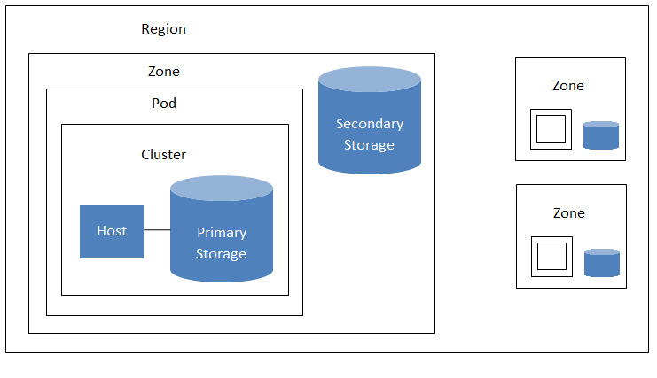
THÀNH PHẦN
Regions
Zones
Pod
Cluster
5. Host
Primary Storage
Secondary Storage
Physical Network
Notes:
Trong Apache CloudStack, các thành phần sau đây được sử dụng để tổ chức và quản lý hạ tầng điện toán đám mây: Region: Một Region trong CloudStack là một vùng địa lý lớn và có thể bao gồm nhiều trung tâm dữ liệu (Data Center). Nó đại diện cho một cụm các trung tâm dữ liệu liên kết với nhau, cho phép triển khai và quản lý các tài nguyên điện toán đám mây trên nhiều vị trí địa lý. Zone: Một Zone là một phần của một Region và đại diện cho một trung tâm dữ liệu cụ thể trong một vùng địa lý. Mỗi Zone có thể có một hoặc nhiều Pod. Pod: Một Pod là một phần của một Zone và đại diện cho một tập hợp các máy chủ vật lý (hosts) và các tài nguyên lưu trữ (storage resources) trong một trung tâm dữ liệu. Pod được sử dụng để quản lý và triển khai các máy ảo. Cluster: Một Cluster là một nhóm các máy chủ vật lý (hosts) trong một Pod. Các máy chủ trong một Cluster thường chia sẻ các tài nguyên và được quản lý như một đơn vị trong việc triển khai máy ảo. Host: Một Host là một máy chủ vật lý (server) trong một Cluster. Nó là nền tảng vật lý để chạy các máy ảo và cung cấp tài nguyên tính toán và lưu trữ. Primary Storage: Primary Storage là nơi lưu trữ các máy ảo và dữ liệu quan trọng như hệ điều hành, ứng dụng và dữ liệu của máy ảo. Nó thường được triển khai dưới dạng một hệ thống tập tin hoặc một mạng lưu trữ được chia sẻ cho các máy chủ vật lý. Secondary Storage: Secondary Storage là nơi lưu trữ các ảnh máy ảo, bản sao lưu và các file ISO. Nó có thể là một hệ thống tập tin hoặc một mạng lưu trữ chia sẻ dùng để lưu trữ các dữ liệu không thay đổi. Physical Network: Physical Network đại diện cho cơ sở hạ tầng mạng vật lý trong hạ tầng điện toán đám mây. Nó bao gồm các thành phần như switch, router và các liên kết mạng vật lý để cung cấp kết nối mạng cho các máy ảo và dịch vụ trong CloudStack. Các thành phần trên tương tác và kết hợp với nhau để xây dựng và quản lý hạ tầng điện toán đám mây trong Apache CloudStack.

Slide 14
ĐÁNH GIÁ VỀ HIỆU QUẢ KHI SỬ DỤNG APACHE CLOUDSTACK

Slide 15
LỢI ÍCH
TÍNH MỞ RỘNG VÀ LINH HOẠT
QUẢN LÝ VÀ TRIỂN KHAI HẠ TẦNG ĐÁM MÂY DỄ DÀNG
TÍNH SẴN SÀNG CAO
ĐA NỀN TẢNG
CUNG CẤP NHIỀU TÍNH NĂNG BẢO MẬT
TIẾT KIỆM CHI PHÍ

Slide 16
HẠN CHẾ
CẦN CÓ KỸ NĂNG KỸ THUẬT
YÊU CẦU PHẦN CỨNG & TÀI NGUYÊN ĐÁNG KỂ
ĐỘ PHỨC TẠP
CÁC TÍNH NĂNG BỊ GIỚI HẠN

Slide 17
ỨNG DỤNG TRONG THỰC TẾ

Slide 18
ỨNG DỤNG
QUẢN LÝ HẠ TẦNG ĐÁM MÂY TRONG DOANH NGHIỆP
CUNG CẤP DỊCH VỤ ĐÁM MÂY CÔNG CỘNG VÀ RIÊNG TƯ
XÂY DỰNG MÔI TRƯỜNG THỬ NGHIỆM VÀ PHÁT TRIỂN
QUẢN LÝ HẠ TẦNG ĐÁM MÂY CHO TỔ CHỨC CHÍNH PHỦ
CUNG CẤP DỊCH VỤ
ẢO HÓA HẠ TẦNG
PHÁT TRIỂN ỨNG DỤNG ĐÁM MÂY

Slide 19
03
DEMO THỰC NGHIỆM

Slide 20
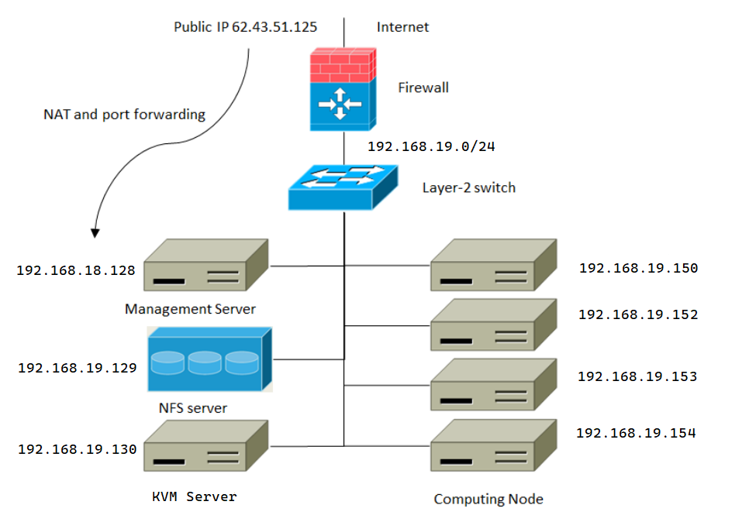
MÔ HÌNH THỰC NGHIỆM
Notes:
Mô hình ứng dụng giúp ta thấy được tổng quan về một mô hình kiến trúc với quy mô nhỏ và quá trình xây dựng hệ thống trên Apache CloudStack để thêm máy ảo vào hệ thống. 1. Máy ảo cài đặt NFS server trong hệ thống Apache CloudStack đóng vai trò cung cấp dịch vụ chia sẻ và lưu trữ dữ liệu cho các máy khác trong mạng, đồng thời hỗ trợ tính năng lưu trữ và quản lý các ổ đĩa ảo, snapshot và template cho các máy ảo trong hệ thống CloudStack. 2. Máy ảo cài đặt KVM thực hiện ảo hóa và quản lý các máy ảo chạy trên nền tảng KVM, CloudStack Agent là liên kết giữa máy chủ vật lý và CloudStack Management Server, thực hiện các tác vụ quản lý và điều khiển máy ảo trên hệ thống Apache CloudStack.

Slide 21
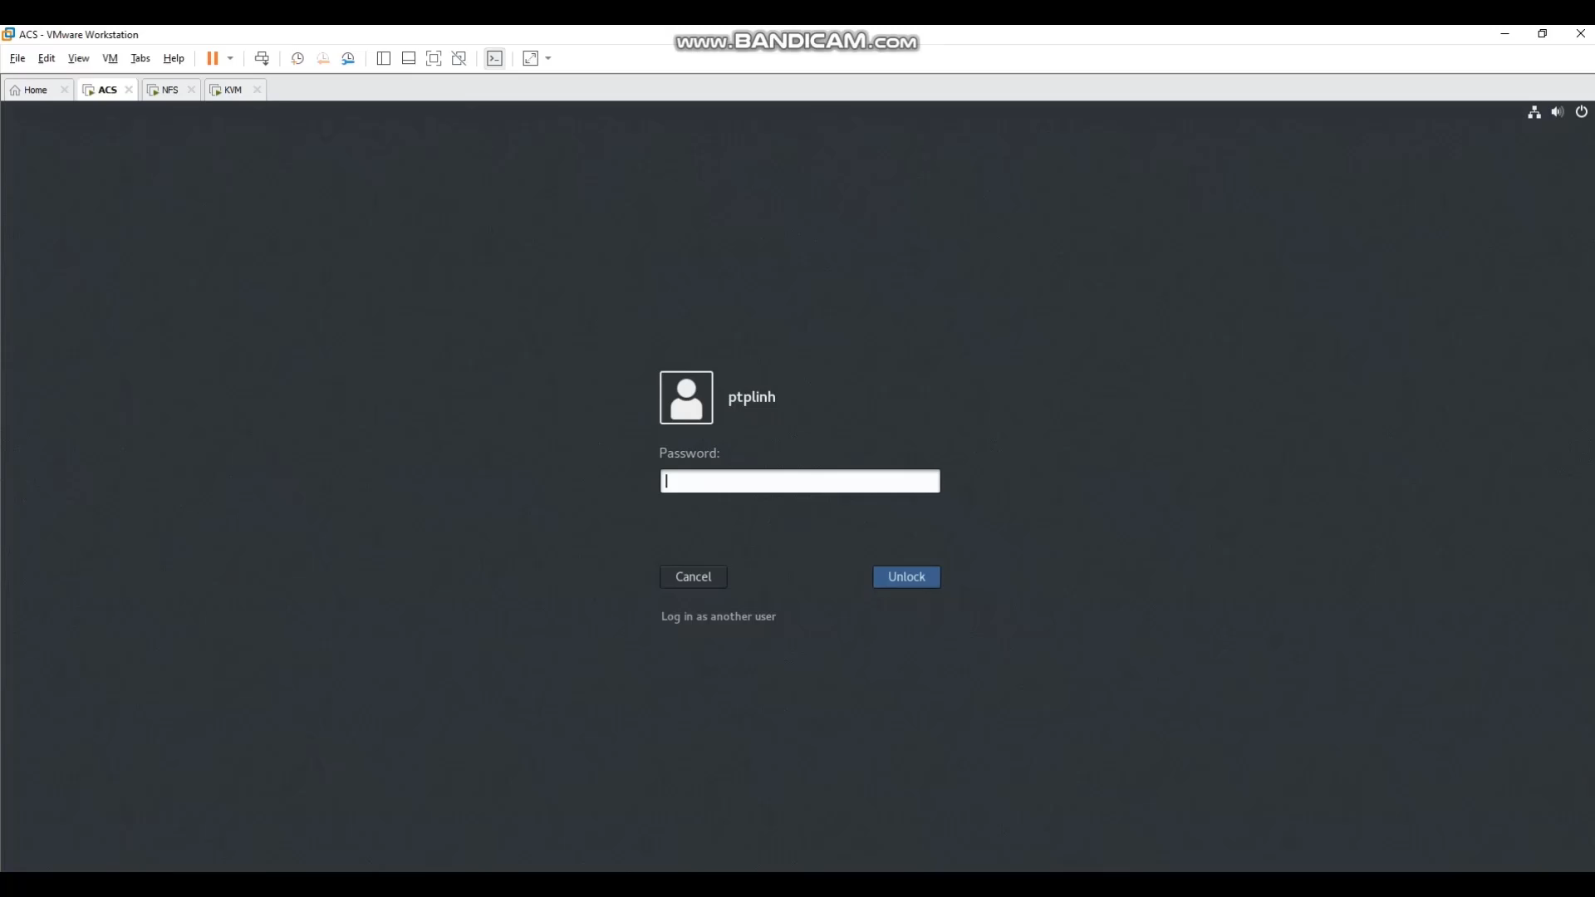
Notes:
chạy module SimpleHTTPServer, nó tạo ra một máy chủ web tại một cổng (port) được chỉ định (mặc định là cổng 8000) và bắt đầu lắng nghe các yêu cầu HTTP. Khi có yêu cầu tới, máy chủ sẽ trả về các tệp tin hoặc thư mục tương ứng từ thư mục hiện tại. ------- VPC (Virtual Private Cloud) trong Apache CloudStack là một tính năng quan trọng cho phép Tích hợp máy ảo và mạng, phân chia mạng, Quản lý IP riêng trong môi trường đám mây. 2. việc thêm 1 tier sau khi thêm VPC thành công cung cấp khả năng quản lý mạng linh hoạt và tùy chỉnh trong môi trường VPC của Apache CloudStack. 3. ACLs (Access Control Lists Nếu "default_allow" được đặt thành true, điều này có nghĩa là tất cả các giao tiếp trong tier đều được cho phép mặc định, và bạn cần chỉ định các quy tắc ACLs để hạn chế truy cập hoặc khắc phục điều này.

Slide 22

THANKS

